Slide 1
Saneamento Rural
Nossa experiência

Slide 2


SANEAMENTO RURAL
PLANO MUNICIPAL DE SANEAMENTO
BÁSICO

Slide 3
Síntese dos trabalhos elaborados pelas equipes técnicas do PMSB-106, nas áreas rurais de 106 municípios do estado de mato grosso.
Período de realização: outubro de 2014 a abril de 2017

Slide 4



Área de Abrangência do PMSB-106
Mato Grosso
PMSB-MT
15 consórcios
14 consórcios
141 Municípios
106 Municípios
3.182.113 Habitantes
1.335.656 Habitantes
2.230 Unidades Rurais
1.409 Unidades Rurais
441 Unidades Rurais visitadas (31%)

Slide 5

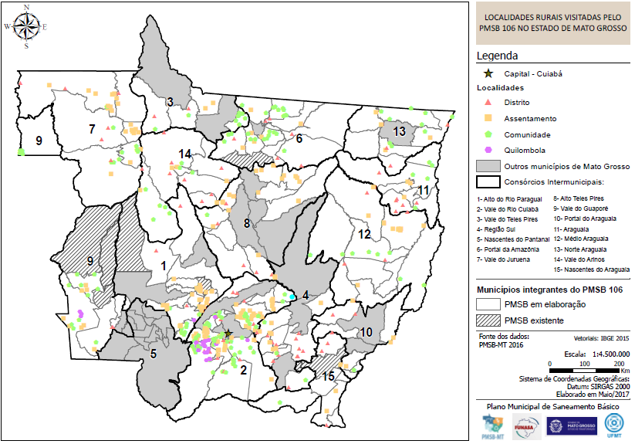
Localidades rurais visitadas

Slide 6
Critério de escolha
Critérios estabelecidos:
Distritos, Quilombolas e Comunidades Tradicionais; os Assentamentos que possuem núcleo populacional, estruturas básicas (PSF, Escolas Municipais ou Estaduais) ou financiamento da FUNASA.
Fontes consultadas: EMPAER “Agricultura Familiar em Números – 1ª Aproximação”, INCRA, INTERMAT.

Slide 7
Resultado
* 100% das unidades rurais visitadas apresentaram soluções individuais para o esgotamento sanitário

Slide 8
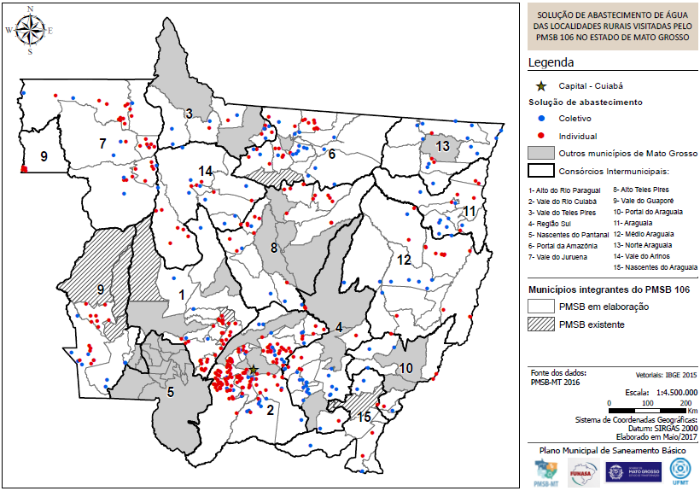
Sistemas de Abastecimento de Água

Slide 9
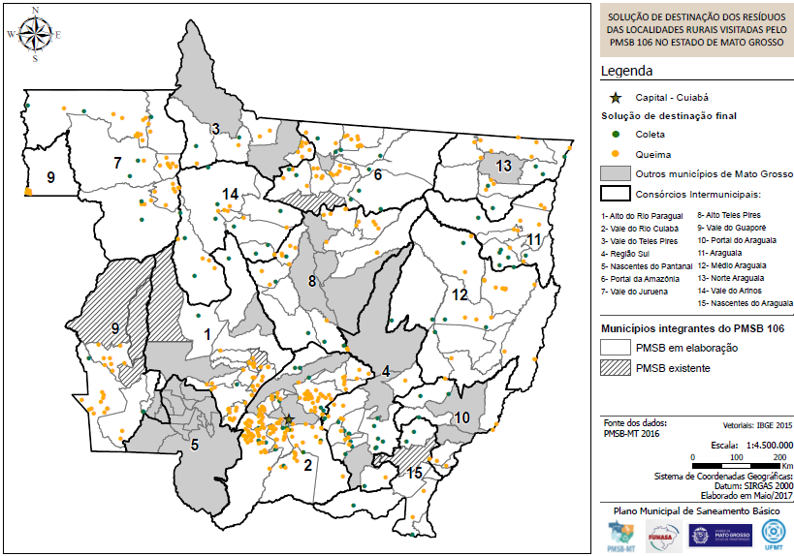
Resíduos Sólidos

Slide 10
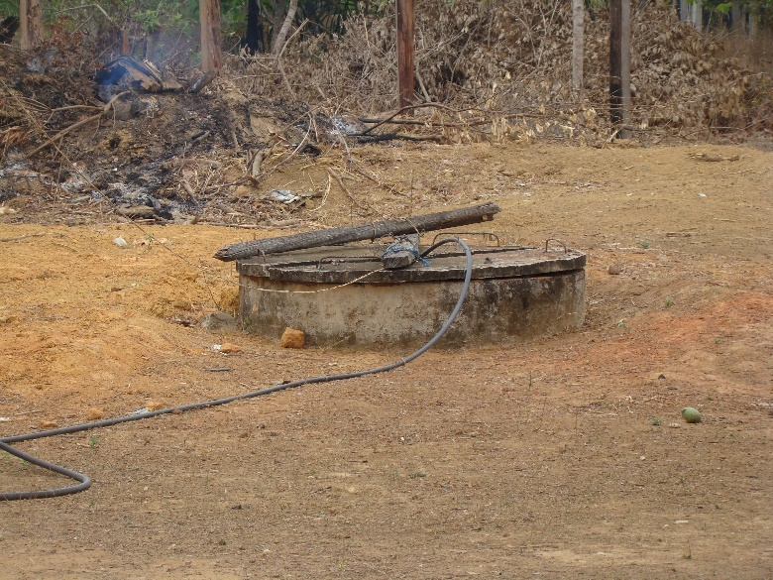
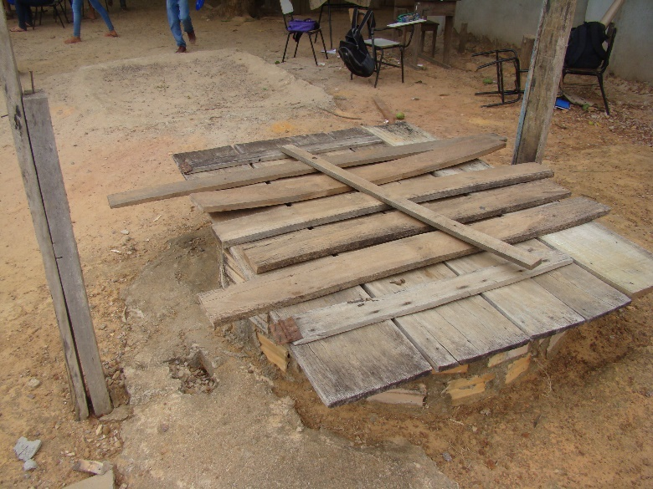
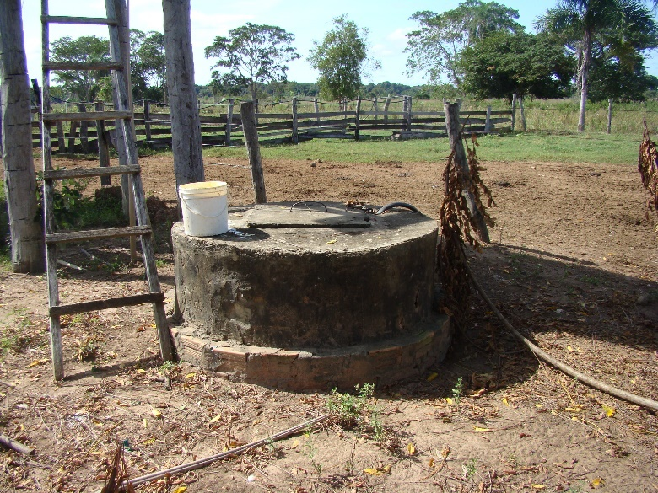
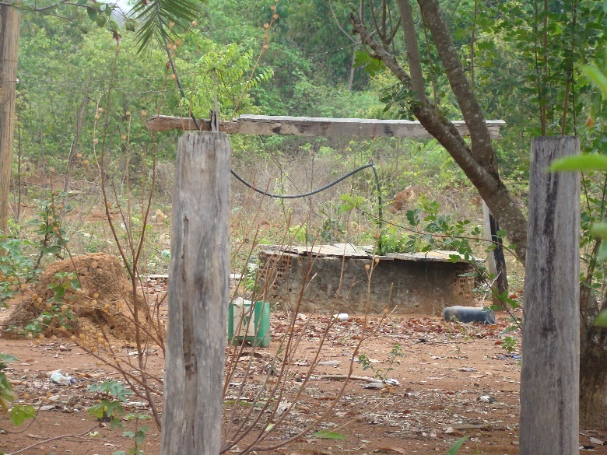
Realidade
Abastecimento de Água - individual

Slide 11
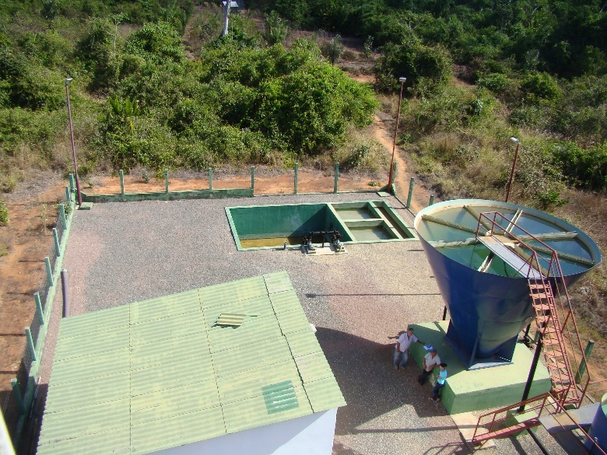
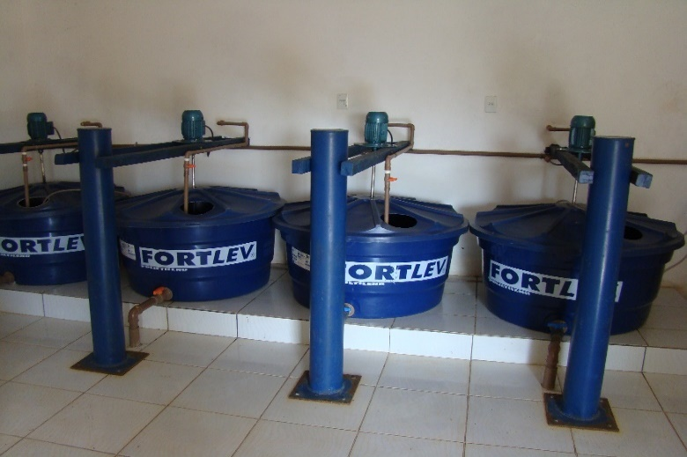
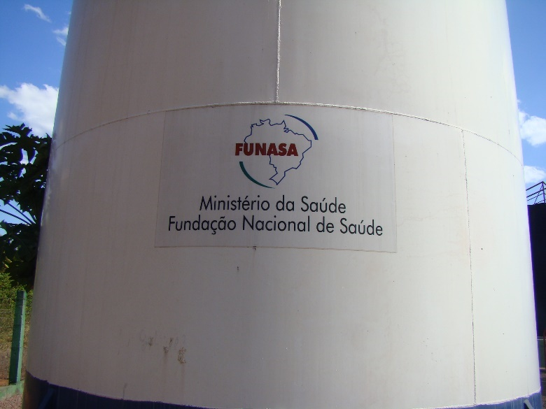
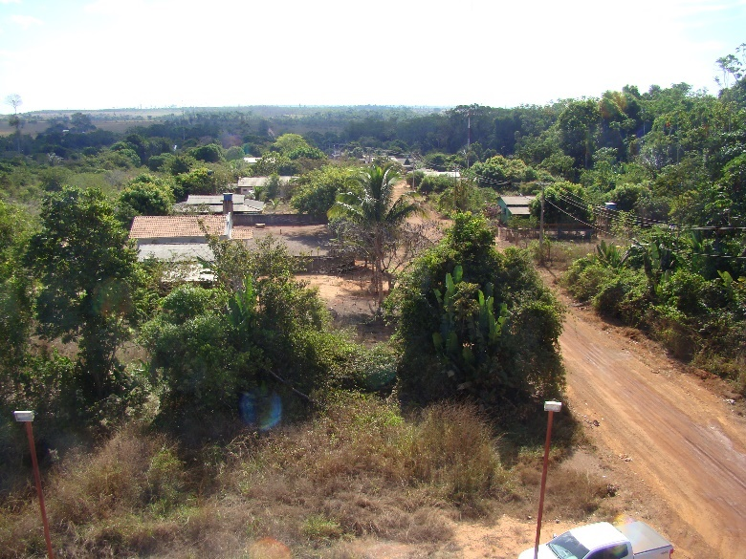
Realidade
Abastecimento de Água coletivo
Marcelândia

Slide 12
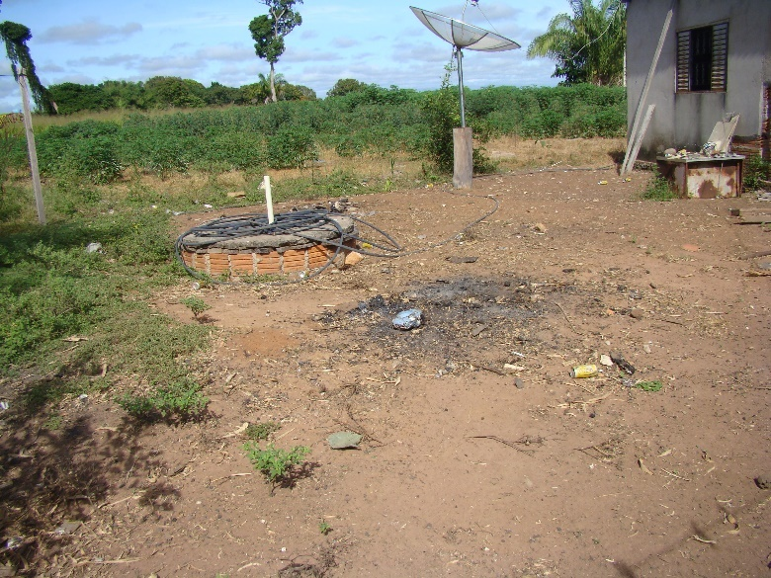
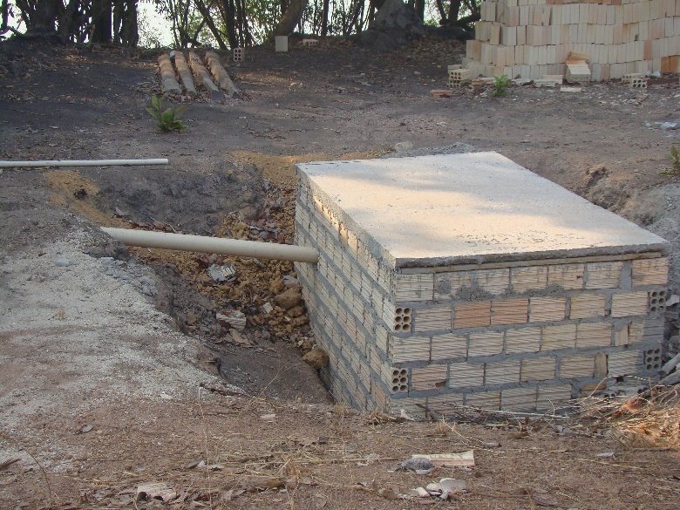
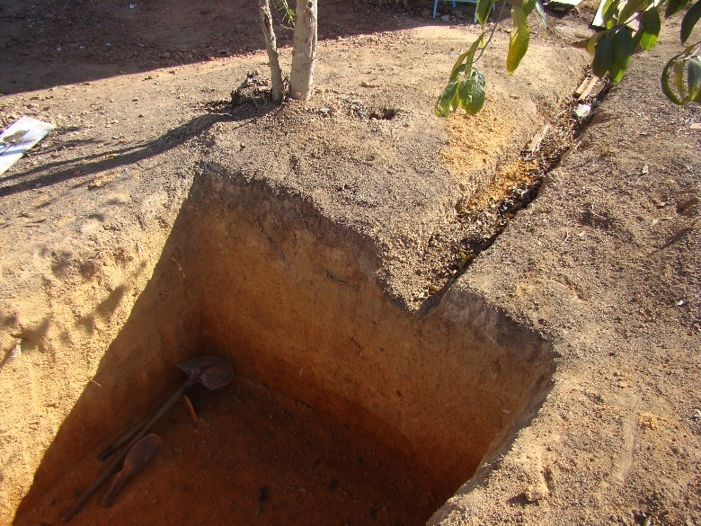
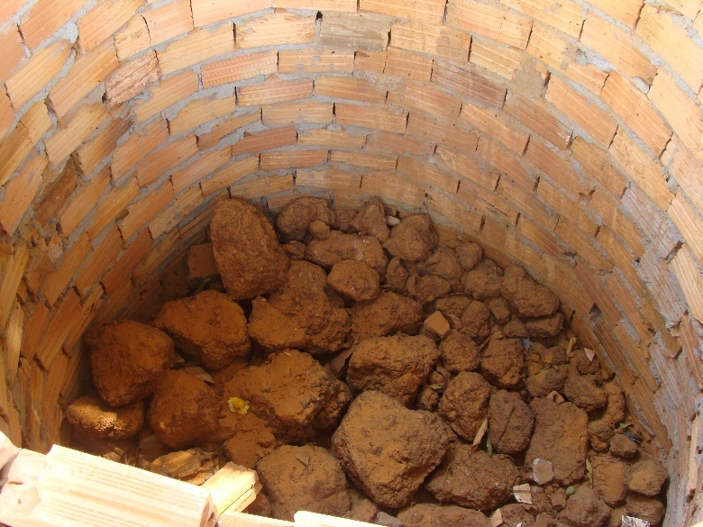
Realidade
Esgotamento Sanitário

Slide 13
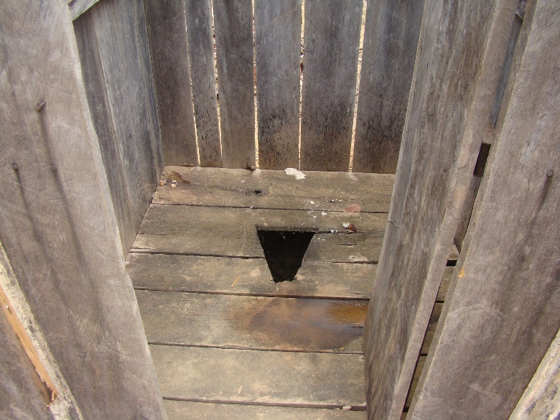
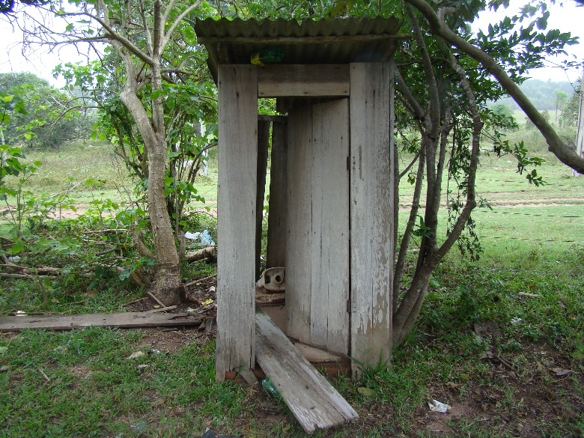
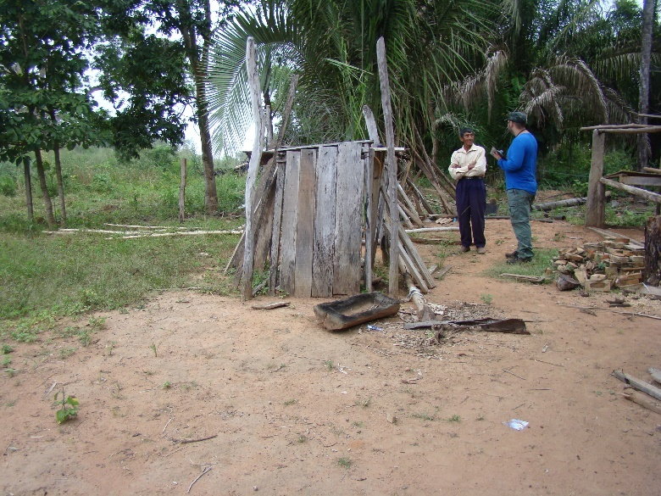
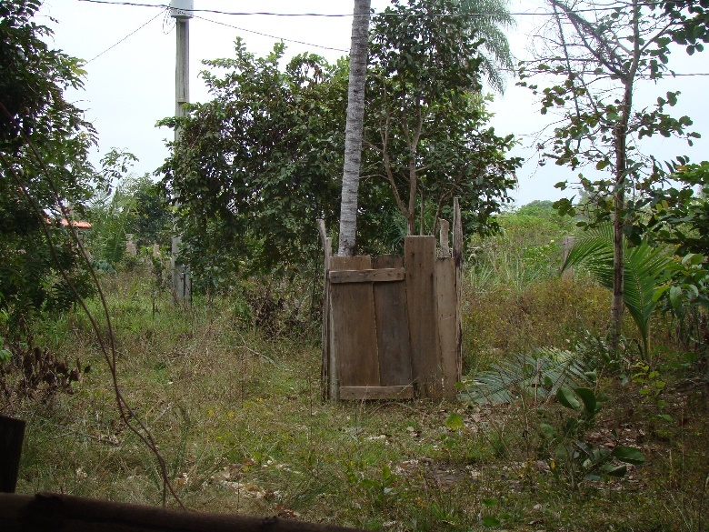
Realidade
Esgotamento Sanitário
Vila Bela SS Trindade

Slide 14
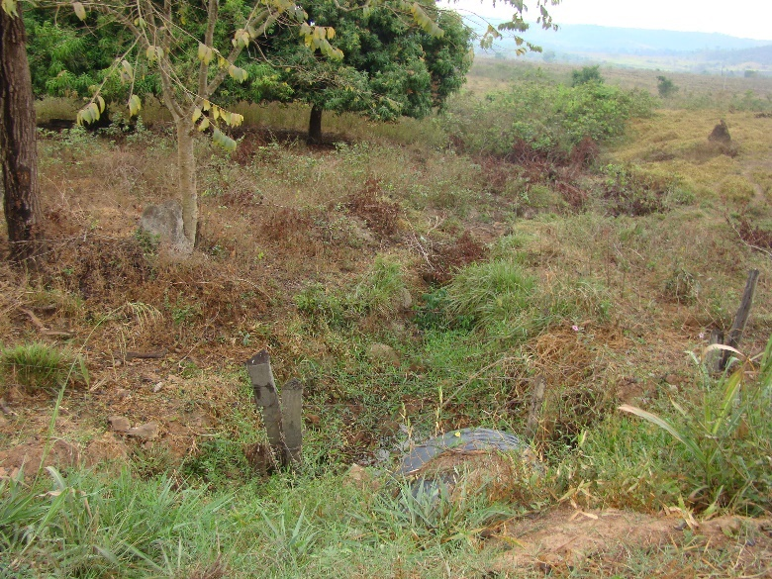
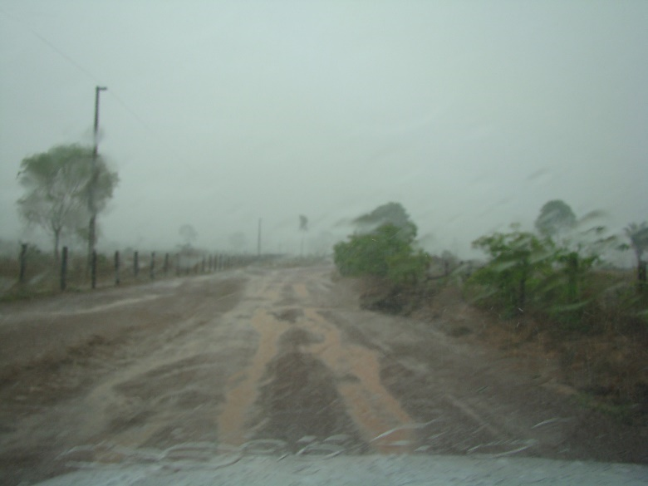
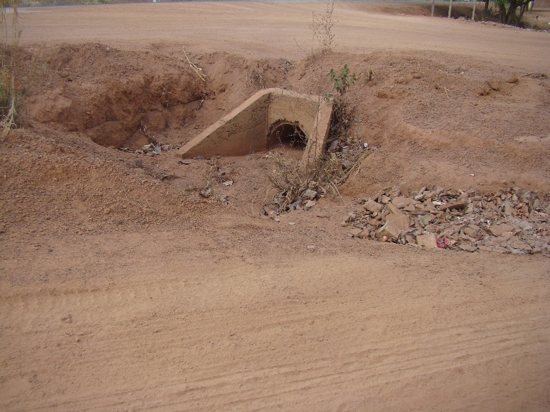
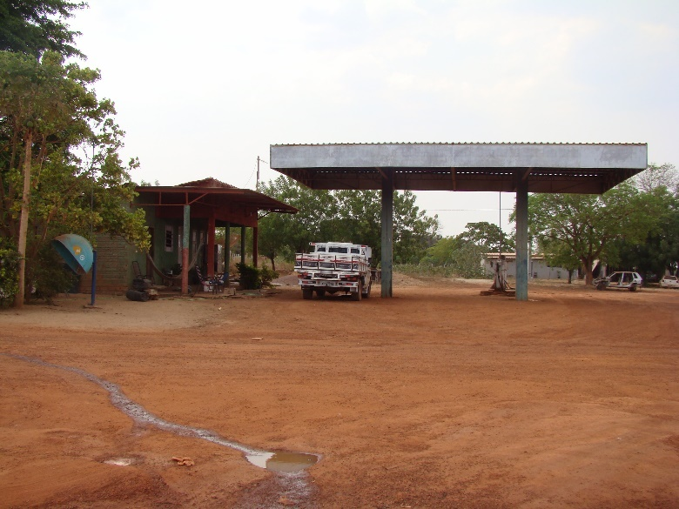
Realidade
Drenagem Urbana

Slide 15
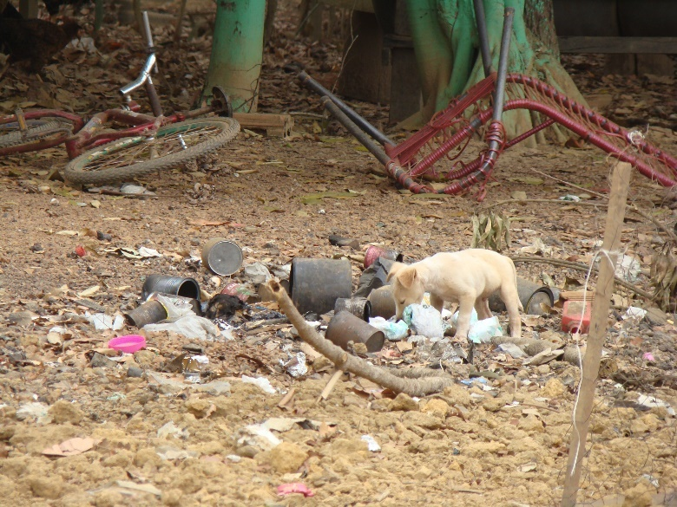
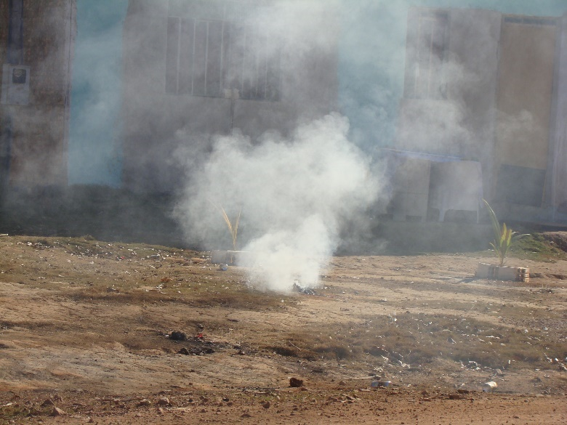
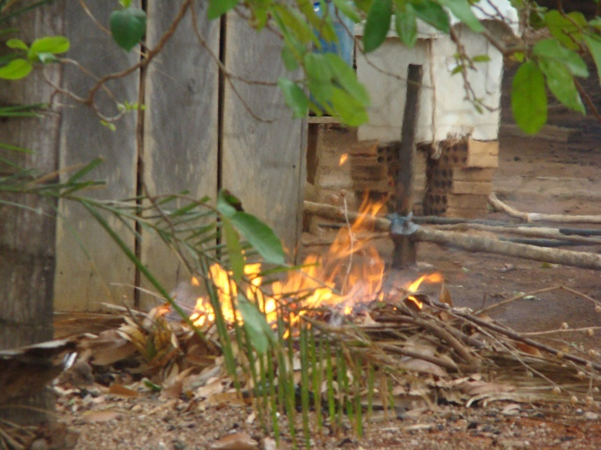
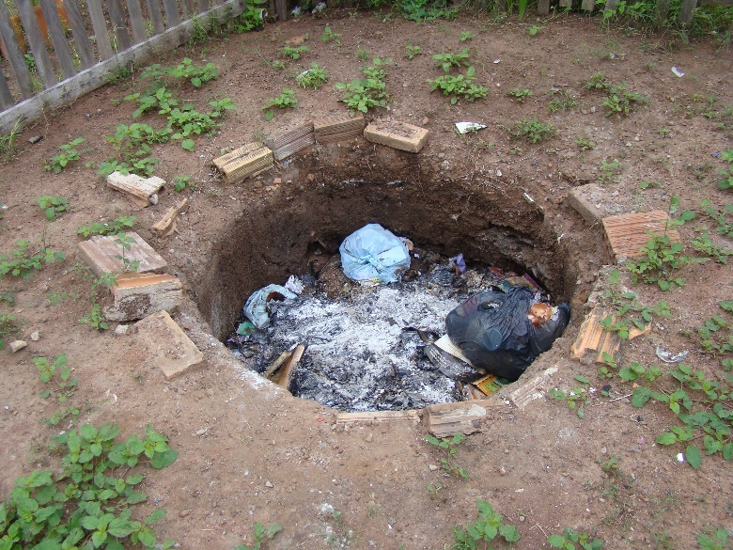
Realidade
Limpeza Urbana e Resíduos Sólidos

Slide 16
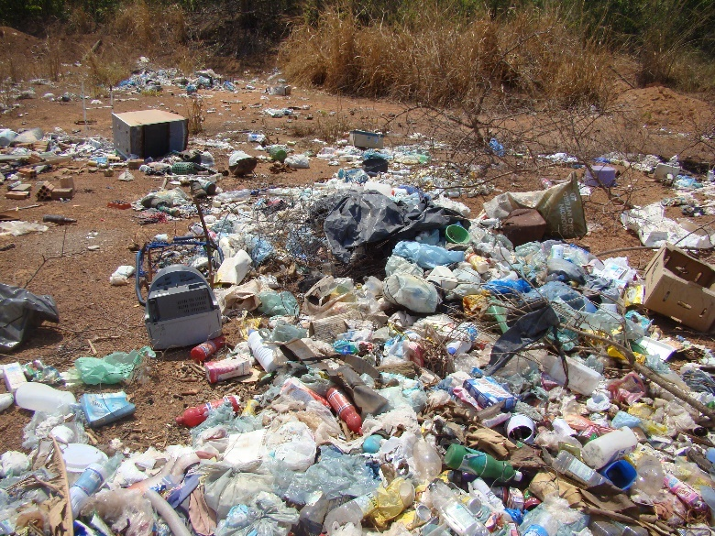
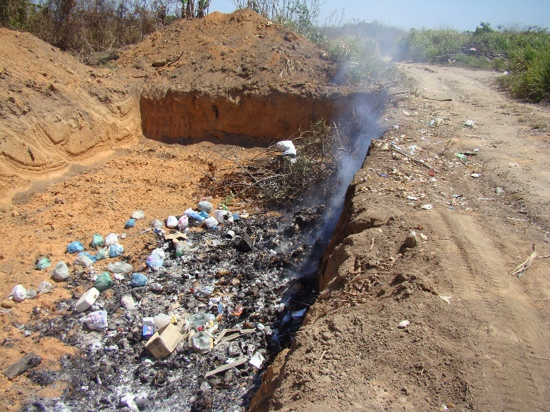
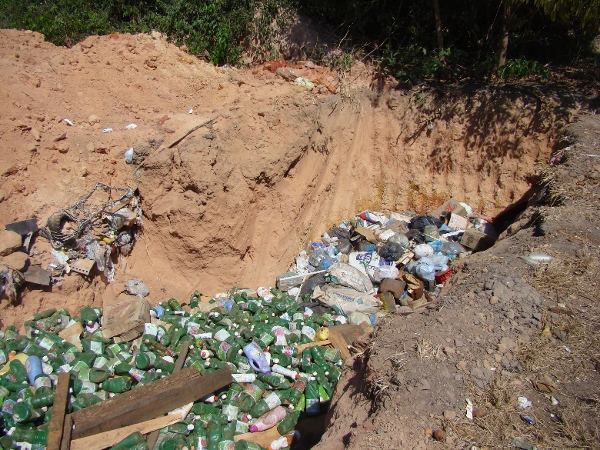
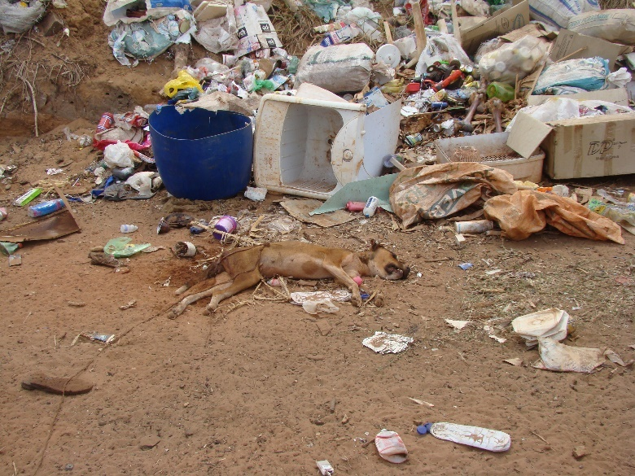
Realidade
Limpeza Urbana e Resíduos Sólidos

Slide 17
Indicadores de Salubridade Ambiental

Slide 18
Variedade de indicadores básicos ou indicador único?

Slide 19
Índice e indicador
Imagem extraída de: Siche, Raúl et al. Índices versus indicadores (2007)- Adaptada de Shields Ecological Indicator (2002)

Slide 20
Numa análise superficial índice e indicador possuem o mesmo significado. Entretanto, há diferença significativa entre ambos: enquanto um indicador simples pode ser construído com emprego de apenas duas variáveis, um índice é construído com o valor agregado final de todo um procedimento de cálculo onde se utilizam, inclusive, indicadores como variáveis que o compõem.

Slide 21
COMO NÃO PODEMOS DETERMINAR NÍVEIS DE SALUBRIDADE NOS REFERINDO A UM ÚNICO ASPECTO, O IDEAL É UTILIZARMOS UM CONJUNTO DE FATORES (AMBIENTAIS, SOCIAIS E ECONÔMICOS) COM OS CORRESPONDENTES INDICADORES, COMO OCORREU NA FORMULAÇÃO DO IDH (ÍNDICE SINTÉTICO)
VALE LEMBRAR QUE A CONSTRUÇÃO DE UM ÍNDICE SINTÉTICO VISA, A PRINCÍPIO, PERMITIR A ORDENAÇÃO OU COMPARAÇÃO ENTRE COMUNIDADES QUANDO SÃO CONSIDERADOS DIFERENTES ASPECTOS DE SUAS RESPECTIVAS REALIDADES, RETRATADAS POR DIVERSOS INDICADORES.

Slide 22
Construção de dois importantes índices de sustentabilidade ambiental
1. Pegada Ecológica (EF – Ecological Footprint) (Rio 92)
2. Índice de Sustentabilidade Ambiental (ESI – Environmental Sustainability Index)
Pirâmide | Pegada Ecológica | Índice Sust. Amb.
Índice | EF | ESI
Sub-índice/dimensões | Não utiliza | 5 dimensões
Indicadores | Não utiliza | 21 indicadores
Sub-índicadores/variáveis | Não utiliza | 146 variáveis
Dados agregados | Consumo e biocapacidade | Não utiliza
Dados primários | Fluxos de matéria e energia | Todo dado disponível, incluindo outros índices (utiliza o EF) ou indicadores

Slide 23
O problema do uso da média aritmética
(
).
𝐼𝑆𝐴/SP = 0,25𝐼𝑎𝑏 + 0,25𝐼𝑒𝑠 + 0,25𝐼𝑟𝑠 + 0,10𝐼𝑐𝑣 + 0,10𝐼𝑟ℎ + 0,05𝐼𝑠𝑒
Compensação linear entre diferentes dimensões
No cálculo do índice pela média aritmética, o fraco desempenho em uma dimensão pode ser compensado por um desempenho melhor em outra. Por exemplo, uma localidade que apresente baixa esperança de vida, mas alta renda municipal, pode ter IDHM semelhante às localidades que estejam com equilíbrio no desempenho concomitantes entre as três dimensões utilizadas para cálculo do índice.

Slide 24
Na busca de reduzir o nível de substituição entre as dimensões, adotou-se no IDHM do Atlas Brasil o uso da média geométrica. Nessa nova forma de cálculo um baixo desempenho em uma dimensão não é mais linearmente compensado pelo elevado desempenho em outra, tornando o desempenho das localidades, tanto na renda, quanto na saúde e na educação, mais harmonioso.
$$\sqrt[n]{ Dimensão 1xDimensão 2 x ……x dimensão n }$$

Slide 25
Número de indicadores/variáveis
Quantidade ou qualidade?
A estratégia de empregar uma variedade de indicadores em avaliações tem duas faces (antagônicas): o empego de grande número de indicadores é uma opção metodológica desejável porque permite enriquecer a análise, por outro lado, dificulta a comparação entre comunidades (ao comparar duas comunidades, pode ocorrer de uma delas ser melhor em alguns indicadores básicos, mas pior em outros; não há como dizer se uma é melhor ou pior que a outra). A construção de um único índice, a princípio, permite a ordenação e a comparação entre comunidades, quando são considerados diferentes aspectos de suas respectivas realidades, retratadas por diversos indicadores.

Slide 26
Os Índices agregados nos dão uma visão global (macro) da realidade e permitem comparações no tempo e espaço. Auxiliam nas decisões estratégicas globais mas, podem transmitir mensagens em direções equivocadas ou não robusta, se são pobremente construídos ou mal interpretados. Os indicadores, com foco em determinados eventos específicos, em geral, podem ser considerados como um processo de pré-tratamento de dados originais. São mais indicados para comparação temporal, (numa mesma localidade) e auxiliam na tomada de decisões, em especial no estabelecimento de prioridades e/ou redefinição de objetivos.
Vale lembrar que tanto índices quanto indicadores são valores estáticos, ou seja, nos dão um retrato do momento em que são construídos.

Slide 27
Duas questões para debate
𝐼𝑆𝐴/SP = 0,25𝐼𝑎𝑏 + 0,25𝐼𝑒𝑠 + 0,25𝐼𝑟𝑠 +
0,10𝐼𝑐𝑣
+ 0,10𝐼𝑟ℎ + 0,05𝐼𝑠𝑒
Icv = Indicador de Controle de Vetores
- Indicador de Dengue (Ivd);
- Indicador de Esquistossomose (Ive);
- Indicador de Leptospirose (Ivl);
Sub-indicadores
O uso direto do Icv (calculado em percentuais de casos ocorridos) na composição do ISA, pode estar influenciando negativamente no resultado esperado. Ademais, indicadores de ocorrência de doenças não parece plausíveis para construção de um índice de salubridade, pois espera-se que esses sejam muito próximos de zero, enquanto que o valor esperado do ISA deverá ser próximo do máximo da escala de valores arbitrada.

Slide 28
Doenças por saneamento inadequado
O ISA deixa de considerar outras doenças que têm como causa a ausência do saneamento básico ou sua insuficiência.
Transmissão Feco oral
Diarreias: a cólera, a salmonela, a amebíase, outras doenças intestinais
Febres entéricas: febre tifoide e paratifoide
Hepatite A
Por insetos
Dengue
Febre amarela
Malária
Leishmaniose
Doença de Chagas
Pelo contato com a água
Leptospirose
Esquistossomose
Relacionadas com a higiene
Doenças dos olhos
Doenças da pele...

Slide 29
Causas e consequências
As ações de saneamento, aliadas às de cunho socioeconômico, têm por objeto alcançar a salubridade ambiental desejável, facilitando o controle de doenças transmissíveis e, como consequência, assegurar condições de saúde aos indivíduos residentes nas zonas urbana e rural.

Slide 30
Comunidades Rurais
Comunidades periurbanas (são muito próximas das áreas urbanas e, por elas, são fortemente impactadas).
Comunidades rurais
Assentamentos, Quilombolas, comunidades tradicionais, propriedades isoladas.
(Recomenda-se ver o estudo do IBGE: Classificação e caracterização dos espaços rurais e urbanos do Brasil)

Slide 31

OBRIGADO!!
Site: pmsb106.ic.ufmt.br

